Slide 1
На пути к школе.
С шести или …?
Воспитатель:
Колосова Т.А.

Slide 3
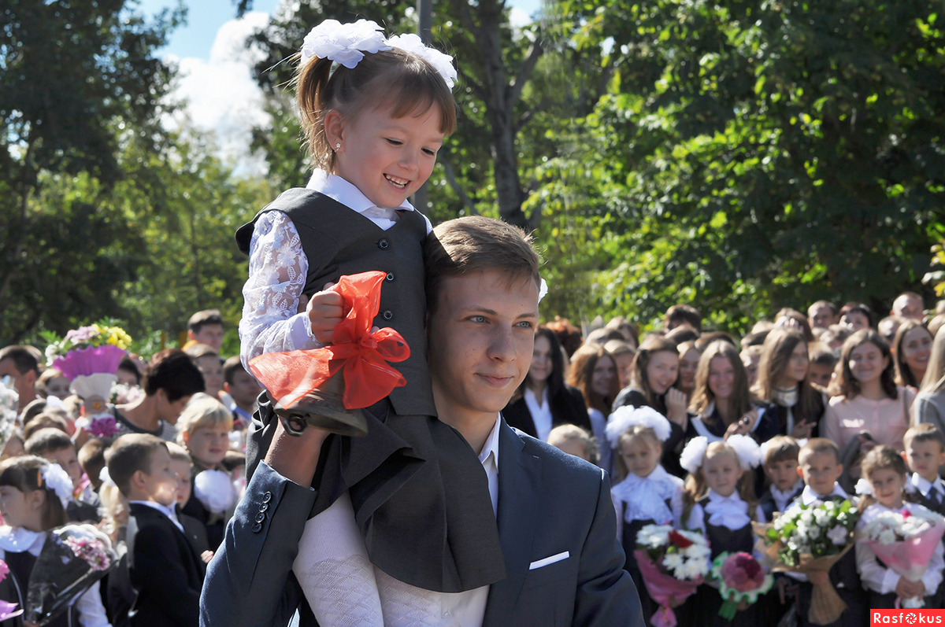

Slide 4
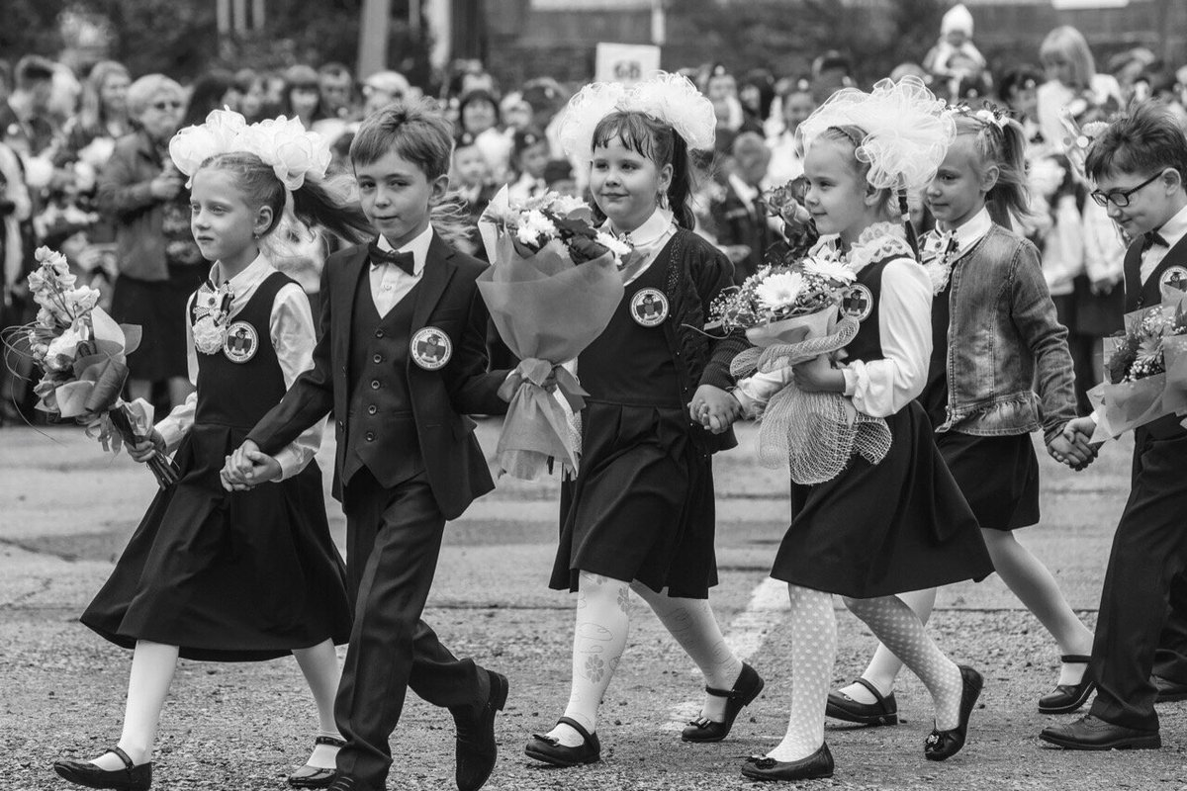

Slide 5
1. Создание «домашней обстановки»: возможность постоянно играть, двигаться, наличие детской спальни, игровых площадок. 2. Обучение – только в игре. Специальные учебные пособия, специальная мебель, специальное продуманное питание. 3. Учителя для шестилеток – знающие особенности шестилетних детей, стимулирующие двигательную активность малышей. 4. Состояние здоровья ребёнка: принимались только здоровые малыши.

Slide 6
Основания для поступления в школу с 6 лет :
- ребенок действительно хорошо читает, считает и, возможно, даже пишет;
-ребенок здоров, он не относится к часто болеющим (более 5−6 раз в год) детям — то есть, у него крепкий иммунитет, нет хронических заболеваний и уж тем более нет таких особенностей развития;
-ребенок хорошо социально адаптирован, он легко налаживает контакты;

Slide 7
- ребенок хорошо ориентируется в окружающем мире, знает полные фамилию, имя и отчество родителей, их род занятий, свой адрес, телефоны родительские и домашний, понимает назначение школы и правила учебы в ней;
- ребенок хорошо владеет речью, не заикается, достаточно четко произносит все звуки, имеет достаточный для своего возраста словарный запас;
-у ребенка адекватная самооценка, низкая тревожность и утомляемость, невысокая эмоциональная возбудимость, развитая самостоятельность;
- первый класс будет вести очень грамотный, добрый и понимающий педагог;
-дорога в школу не слишком долгая, не более 20−30 минут — иначе ребенок устанет еще до начала учебного дня.

Slide 8
Факторы, которые говорят о том, что лучше ещё годик подождать
• Ребёнок не ходил в детский сад;
• есть логопедические сложности;
• есть неврологические особенности;
• есть хронические заболевания (в особенности те, которые ослабляют иммунитет);

Slide 9
• ребёнок часто болеет;
• ребёнку сложно находить общий язык с детьми, он не проявляет инициативы при взаимодействии, долго привыкает к детям;
• ребёнок очень эмоционально переживает неудачи и не умеет (или с огромным трудом) справляется с проигрышами, критикой;
• тяжело переносит неожиданные события, изменения планов в последний момент;
• эмоционально реагирует на любые события;
• тревожный ребёнок.

Slide 10
В последний предшкольный год следует уделить внимание укреплению здоровья будущего первоклассника, а также расширению его кругозора и общего развития.

Slide 11
Спасибо за внимание

